Slide 1

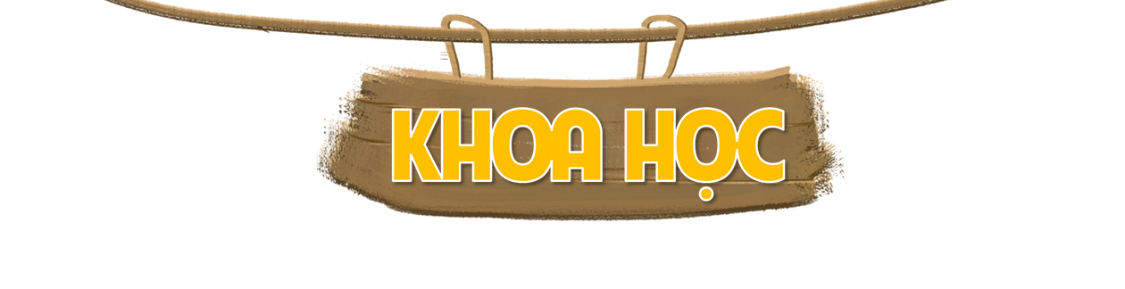












Slide 2

- Khám phá được ích lợi của một số nấm men trong chế biến thực phẩm (ví dụ: làm bánh mì,…) thông qua thí nghiệm thực hành hoặc quan sát tranh ảnh, video.
- Nếu được và liên hệ thực tế ở gia đình và địa phương về vai trò của nấm men trong đời sống sản xuất và sinh hoạt.
- Rèn luyện kĩ năng làm thí nghiệm, hoạt động trải nghiệm, qua đó góp phần phát triển năng lực khoa học.

Slide 3



Slide 4

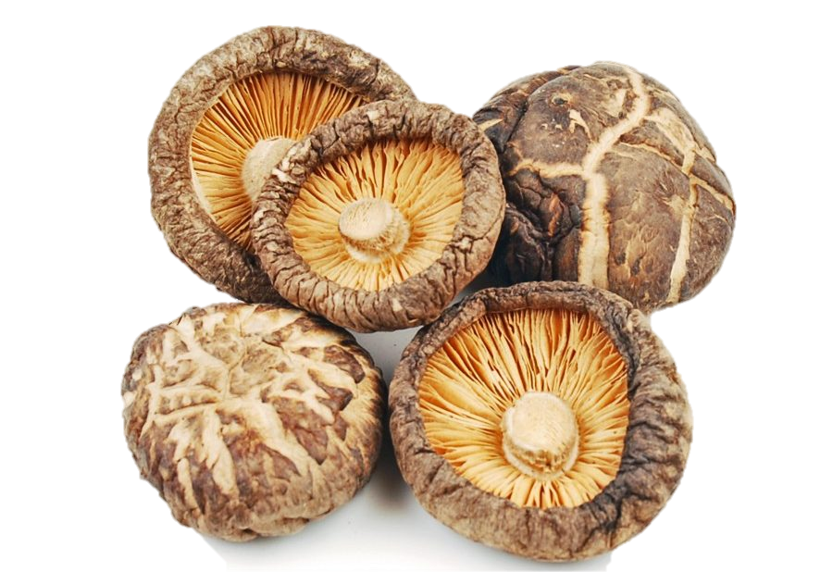
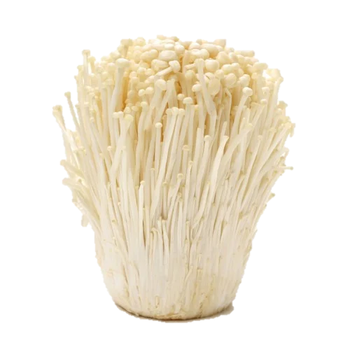
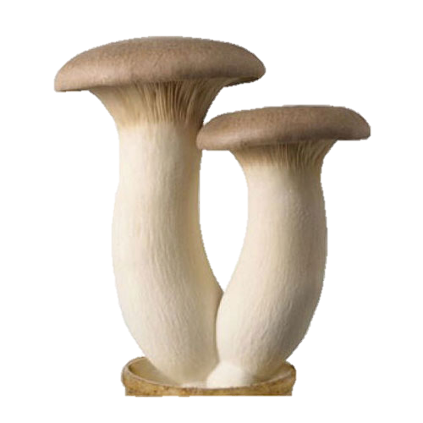
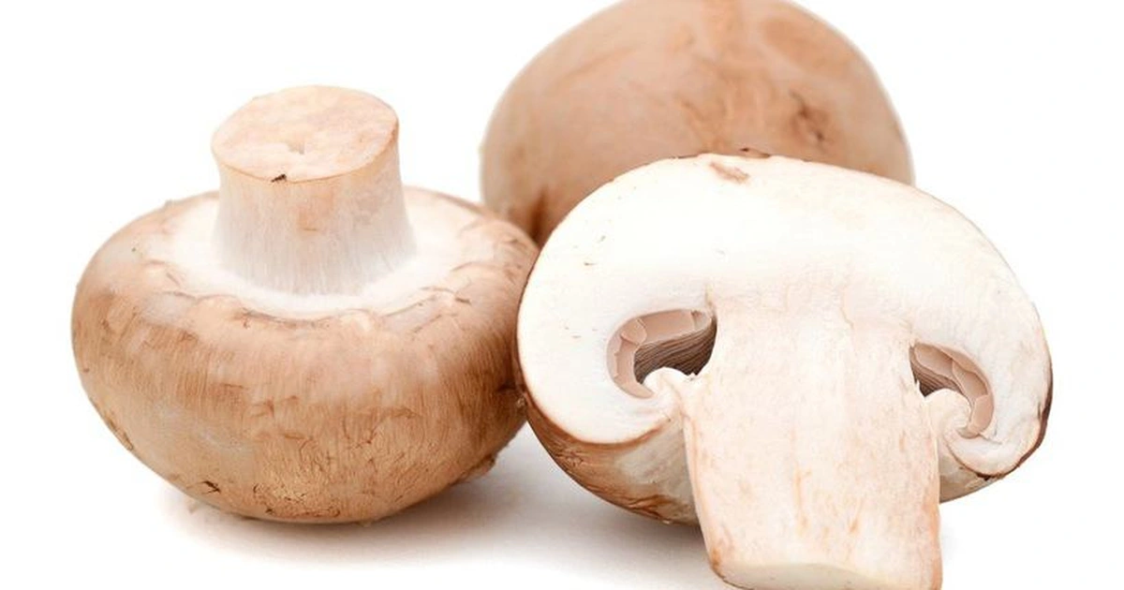
GV chuẩn bị hình ảnh của một số loài nấm, tổ chức cho HS bốc thăm lựa chọn, nêu tên và mô tả các đặc điểm của loài nấm đó.

Slide 5
Nấm kim châm màu trắng ngà, hình giá đậu, có phần mũ nấm tròn nhỏ xíu và thân dài và rất nhỏ.

Slide 6
Nấm đùi gà, có phần nón hình cầu, thân nhỏ dài giống như đùi gà.

Slide 7
Nấm mỡ có mùi hương rất thơm, màu trắng, rất nhiều chất dinh dưỡng.

Slide 8
Nấm hương có dạng như cái ô, màu nâu nhạt, có nhiều chất dinh dưỡng.

Slide 9



Slide 10









Slide 11
Đọc thông tin trang 76 sgk.
Người ta sử dụng nấm men để tạo ra các sản phẩm đa dạng như làm bánh mì, bánh bao, lên men rượu trong sản xuất rượu, bia,…

Slide 12

Người ta sử dụng nấm men để làm gì?

Slide 13
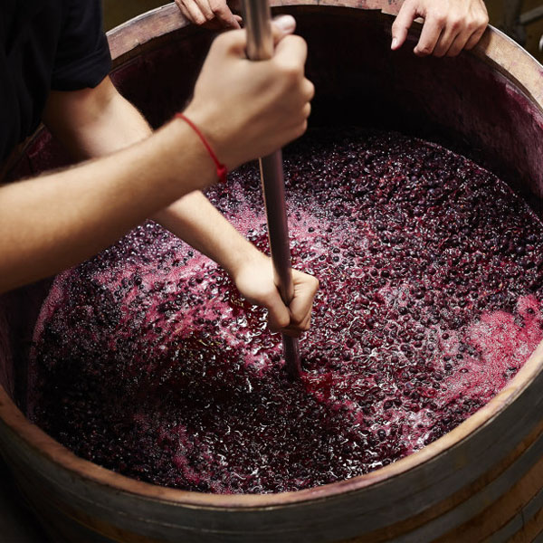
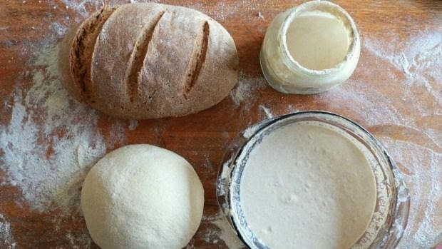
Người ta sử dụng nấm men để tạo ra các sản phẩm đa dạng như làm bánh mì, bánh bao, lên men rượu trong sản xuất rượu, bia,…

Slide 14

1. Quan sát hình 5 và đọc thông tin về quy trình làm bánh mì và trả lời câu hỏi:
+ Các nguyên vật liệu và dụng cụ cần thiết để làm bánh mì là gì?
+ Em hãy nêu quy trình các bước cần thực hiện để làm bánh mì?
+ Vì sao phải nhào kĩ bột.
+ Vì sao phải ủ bột khoảng 30-40 phút với khăn ẩm?

Slide 15
+ Các nguyên vật liệu và dụng cụ cần thiết để làm bánh mì là gì?
+ Em hãy nêu quy trình các bước cần thực hiện để làm bánh mì?
+ Vì sao phải nhào kĩ bột?
+ Vì sao phải ủ bột khoảng 30-40 phút với khăn ẩm?

Slide 16
Quan sát hình 5 và đọc thông tin về quy trình làm bánh mì.
Chuẩn bị:
Nguyên liệu:
Bột mì: 300 g.
Nấm men (men nở): 5g.
Đường: 20 g.
Nước ấm: 200 ml.
Dụng cụ: ca, bát, cái cán bột, cân, đũa đồng hồ, găng tay,…

Slide 17
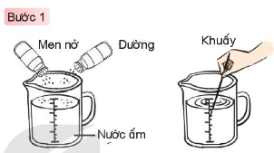
TIẾN HÀNH
Bước 1: Cho men nở, đường, nước ấm vào ca rồi khuấy đều.

Slide 18
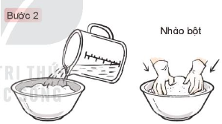
TIẾN HÀNH
Bước 2: Cho hỗn hợp vừa làm ở bước 1 vào bát bột mì và nhào kĩ.
Vì sao phải nhào bột kĩ?
Để giúp men nở thấm đều vào bột
Để giúp men nở thấm đều vào bột

Slide 19
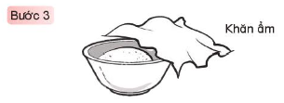
TIẾN HÀNH
Bước 3: Ủ bột trong khoảng thời gian từ 30 phút đến 40 phút với khăn ẩm.

Slide 20
TIẾN HÀNH
Vì sao phải ủ bột trong khoảng thời gian từ 30 phút đến 40 phút với khăn ẩm?
Để đảm bảo bột không bị khô, có thời gian giúp men nở phát huy tác dụng làm bột có độ mềm, xốp.

Slide 21
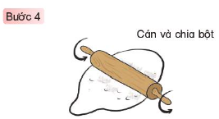
TIẾN HÀNH
Bước 4: Cho bột lên mặt phẳng, tiến hành cán bột cho đến khi bột chuyển sang trạng thái mịn, dai và kéo được mỏng. Chia bột thành khối nhỏ và tạo hình phù hợp.

Slide 22
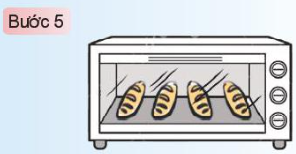
TIẾN HÀNH
Bước 5: Nướng bánh ở nhiệt độ khoảng thời gian từ 15 phút đến 20 phút cho đến khi bánh chín vàng đều.

Slide 23

Từ bước 1 đến bước 3.

Slide 24

Nhận xét về độ nở của bột mì trước và sau khi ủ ở bước 3.

Slide 25


Slide 26
Nấm men có
tác dụng gì trong quy trình làm bánh mì nêu trên?
Nấm men có vai trò lên men tinh bột trong bột mì, tạo ra khí các-bô-níc giúp làm nở bánh mì.

Slide 27
2. Giai đoạn ủ ở bước 3 có tác dụng gì?
Tạo điều kiện thuận lợi cho cho nấm men hoạt động và lên men có chất bột đường.

Slide 28
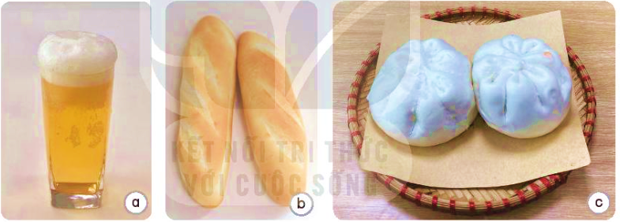
Nêu tên các sản phẩm trong hình 6 và cho biết vai trò của nấm men trong việc tạo ra các sản phẩm đó.
Hình 6

Slide 29
Nêu tên các sản phẩm trong hình 6 và cho biết vai trò của nấm men trong việc tạo ra các sản phẩm đó.
Hình 6
Bánh bao
bia
Bánh mì
Nấm men hoạt động chủ yếu là lên men các chất bộ đường, giúp tạo ra các sản phẩm có giá trị cao.

Slide 30

+ Một số nấm được dùng làm thức ăn có hình dạng, màu sắc khác nhau. Ví dụ: nấm hương, mộc nhĩ, nấm sò, nấm kim châm,…
+ Nấm men được ứng dụng rộng rãi trong chế biến thực phẩm nhằm tạo ra các sản phẩm lên men như bánh mì, rượu, bia,…

Slide 31

- Chia sẻ bài học với mọi người.
- Chọn được nấm để làm nấm ăn.
- Dùng nấm men để làm một số loại bánh như bánh bao, bánh mì,…

Slide 32


